Slide 1
IMPORTÂNCIA DA INSPEÇÃO E ESPECIFICAÇÃO DE MATERIAIS NA EMPRESA DE SANEAMENTO
Oséias Felippe Nery
Lucas E. Von Zuben Dias

Slide 2
Inspeção e Especificação de Materiais
Objetivo
Criação de um sistema para padronização das especificações e elaboração de procedimentos para inspeção de materiais.
Intuito:
Garantia da qualidade dos materiais adquiridos;
Satisfação dos colaboradores;
Redução de tempo dos processos licitatórios;
Redução de custos e tempo com retrabalhos e manutenções;
Contribuição para a redução de perdas d’água;
Promoção da imagem da empresa perante a população.

Slide 3


Inspeção e Especificação de Materiais
Perda D’água

Slide 4
Inspeção e Especificação de Materiais
SANASA Em Números
Distribuição de Água
Índice de abastecimento | 99,56%
Estações de captação | 2
Estações de tratamento/ETA | 5
Extensão de rede | 4.661,90 Km
Volume de reservação | 123.442,37 m³
Média mensal (tratada e distribuída | 8.255.039 m³
Índice de perda de distribuição/IPD | 20,40%
Índice de perda de faturamento | 11,97%
A Empresa
Funcionários | 2.241
Distritos de Manutenção | 10
A Cidade (Campinas)
População | 1.173.370
Tratamento de Esgoto
População atendida (urbana) | 92,46%
Capacidade instalada | 95,00%
Estações de tratamento/ETE | 24
Extensão de rede | 4.357,71 Km
* - Dados do início de 2017

Slide 5
Inspeção e Especificação de Materiais
Onde estamos
Diretoria Administrativa
Gerência Logística Materiais e Inspeção
Coordenadoria Inspeção e Especificação
Esquema – Sequência dos procedimentos
Especificação
Compra de Materiais (Licitação)
Inspeção
Recebimento

Slide 6
Inspeção e Especificação de Materiais
Implantação dos procedimentos
Especificação de Materiais
Inspeção de Materiais
Análise
Padronização
Retorno
Procedimentos
Inspeção
Retorno

Slide 7
Inspeção e Especificação de Materiais
Aquisição de materiais, produtos e equipamentos
Usuário
Sabe o que quer comprar?
Recebe o que quis comprar?
Atendeu a expectativa?
Especificação de Materiais: Atendimento à Lei 8.666/1993 – Lei 13.303/2016.
Inspeção: Garantir Qualidade

Slide 8
Inspeção e Especificação de Materiais
A Especificação.
Para tal Procedimento:
  Desenvolvido um processo de Padronização através de aquisição Software de Especificação (Klassmatt);
  Contrato com a ABNT (Acesso às Normas Brasileiras);
  Interação com os usuários da empresa (reuniões).
Participação ativa nos Comitês da ABNT para revisão e criação de Normas Brasileiras.

Slide 9
Inspeção e Especificação de Materiais
A Padronização.
A especificação de materiais segue normas que definem em relação aos materiais:
  Normas de Fabricação;
  Aplicação;
  Dimensional;
  Garantia;
  Unidade;
  Plano de Inspeção, etc.
A especificação é essencial ao sistema de compra e venda, permitindo a empresa adquirir o produto certo para o uso correto.

Slide 10
Inspeção e Especificação de Materiais
A Especificação – O Processo
SOLICITAÇÃO
Via Software
Via e-mail
Analise das Informações
Item Especificado
É Gerado um Código
Disponibilizado ao Solicitante (Automático)

Slide 11
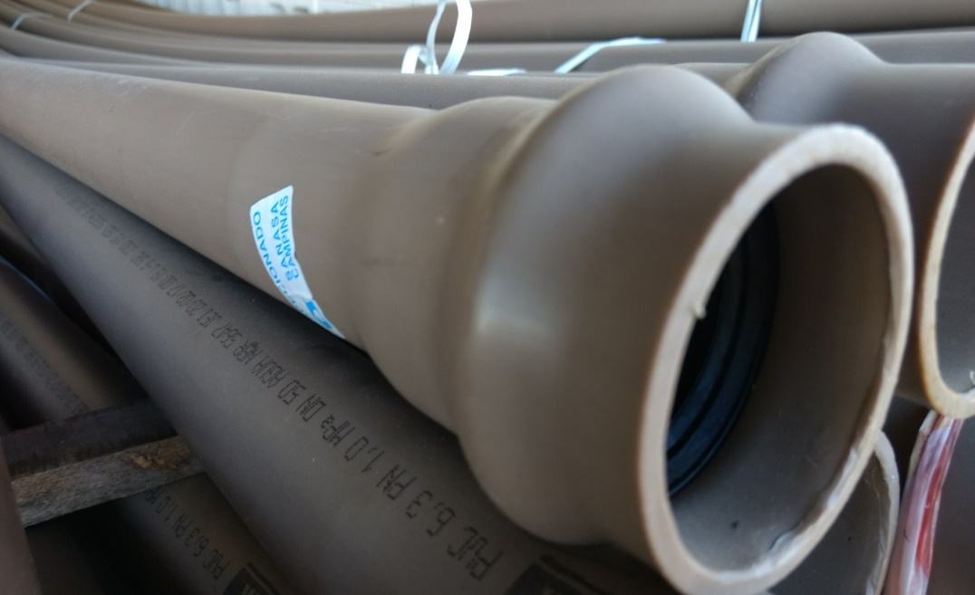
Inspeção e Especificação de Materiais
Implantação dos procedimentos
Especificação de Materiais
Descrições do Item | Visualização
NOME VÁLIDO | TUBO PVC PBA
NORMA | NBR 5647 PARTE 1
COR | MARROM
FLUIDO | AGUA
CLASSE PRESSAO | 1,0 MPA
JUNTA | ELÁSTICA
ANEL | JEI
ANEL | JERI
DIAMETRO NOMINAL | DN 0075
COMPRIMENTO | 6.000MM
DATA FABRICACAO | MÁXIMO 24 MESES
GARANTIA | 12 MESES
PLANO INSPECAO | SAN.A.IN.PR 01 REVISAO 01
Foto do tubo especificado
Especificação dentro do padrão, realizada no Klassmatt

Slide 12
Inspeção e Especificação de Materiais
A Inspeção.
Implantada com o intuito de certificar que os materiais adquiridos estão de acordo com as especificações;
Todos os materiais recebidos antes de sua utilização, devem passar por inspeção.
Garantir a qualidade dos materiais e a satisfação dos usuários → Gerando uma redução de custos e tempo com retrabalhos e manutenção.

Slide 13
Inspeção e Especificação de Materiais
A Inspeção.
Para tal Procedimento:
  Criação de Planos e Registros de Inspeção que norteiam a Inspeção;
  Controle dos processos, desde a abertura até o fechamento; Inspeção parcial e final, Reinspeção e Troca em garantia.
  As especificações condensam critérios determinados nas normas e são seguidas para determinar a conformidade ou não do material.
  Resultados reportados em Relatórios de Inspeção (RI) assinados pelos Inspetores.

Slide 14
Inspeção e Especificação de Materiais
A Inspeção dos Materiais
Na Fábrica
Na SANASA
Solicitação via e-mail
Se Reprovado
Solicitação via Setor Recebimento
Agendamento
Emissão Relatório
Inspeção na SANASA
Inspeção no Fabricante
Reinspeção
Se Aprovado, é emitido um relatório de inspeção informando a conformidade e liberado para entrar em estoque
Se Aprovado, é emitido um relatório de inspeção informando a conformidade e liberado a entrega
Se Aprovado – libera entrega
Se Reprovado – cancela contrato

Slide 15
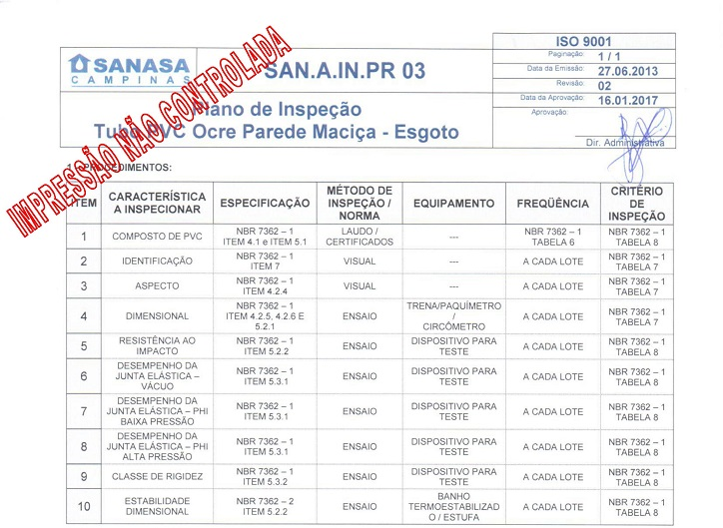
Inspeção e Especificação de Materiais
Plano de Inspeção.

Slide 16
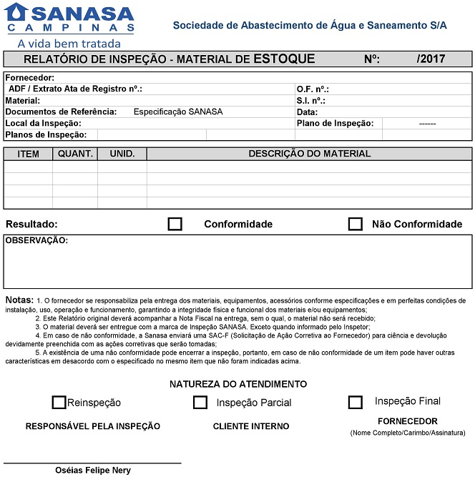
Inspeção e Especificação de Materiais
O Relatório de Inspeção.

Slide 17
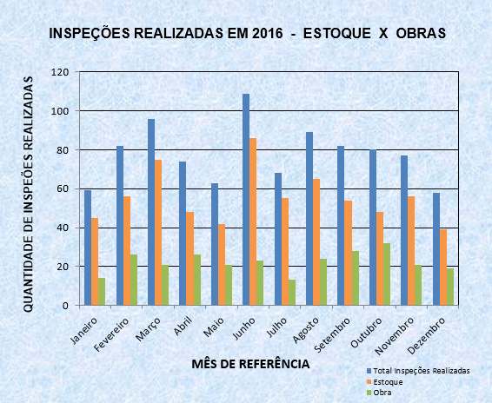
Inspeção e Especificação de Materiais
Demonstrativo das inspeções realizadas em 2016
Mês | Total Inspeções Realizadas | Estoque | % Estoque | Obra | % Obra
Janeiro | 59 | 45 | 76% | 14 | 24%
Fevereiro | 82 | 56 | 68% | 26 | 32%
Março | 96 | 75 | 78% | 21 | 22%
Abril | 74 | 48 | 65% | 26 | 35%
Maio | 63 | 42 | 67% | 21 | 33%
Junho | 109 | 86 | 79% | 23 | 21%
Julho | 68 | 55 | 81% | 13 | 19%
Agosto | 89 | 65 | 73% | 24 | 27%
Setembro | 82 | 54 | 66% | 28 | 34%
Outubro | 80 | 48 | 60% | 32 | 40%
Novembro | 77 | 56 | 73% | 21 | 27%
Dezembro | 58 | 39 | 67% | 19 | 33%
Total | 937 | 669 | 71% | 268 | 29%

Slide 18
Inspeção e Especificação de Materiais
Resultados
Mês | Total de Inspeções | Aprovadas | % Aprov. | Reprovadas | % Reprov.
Janeiro | 59 | 56 | 94,9% | 3 | 5,1%
Fevereiro | 82 | 75 | 91,5% | 7 | 8,5%
Março | 96 | 74 | 77,1% | 22 | 22,9%
Abril | 74 | 65 | 87,8% | 9 | 12,2%
Maio | 63 | 62 | 98,4% | 1 | 1,6%
Junho | 109 | 98 | 89,9% | 11 | 10,1%
Julho | 68 | 61 | 89,7% | 7 | 10,3%
Agosto | 89 | 73 | 82,0% | 16 | 18,0%
Setembro | 82 | 73 | 89,0% | 9 | 11,0%
Outubro | 80 | 75 | 93,8% | 5 | 6,3%
Novembro | 77 | 74 | 96,1% | 3 | 3,9%
Dezembro | 58 | 56 | 96,6% | 2 | 3,4%
Total | 937 | 842 | 89,9% | 95 | 10,1%
* - Dados de 2016

Slide 19
Inspeção e Especificação de Materiais
Resultados
* - Dados de 2016

Slide 20
Inspeção e Especificação de Materiais
Resultados
Maior integração entre os setores da Empresa;
Garantia de qualidade dos materiais adquiridos pela Empresa;
Monitoramento de materiais aprovados x reprovados e trocas em garantia;
Influência positiva para com a redução das perdas d’água;
Redução de manutenção com retrabalhos nas redes de água e esgoto geridas pela empresa

Slide 21
Inspeção e Especificação de Materiais
Desafios na Empresa de Saneamento.
Continuidade dos procedimentos até aqui adotados;
Implementação do processo de Qualificação de Materiais e Equipamentos:
    http://www.sanasa.com.br - menu: Licitações/Qualificação de Materiais e Equipamentos

Slide 22
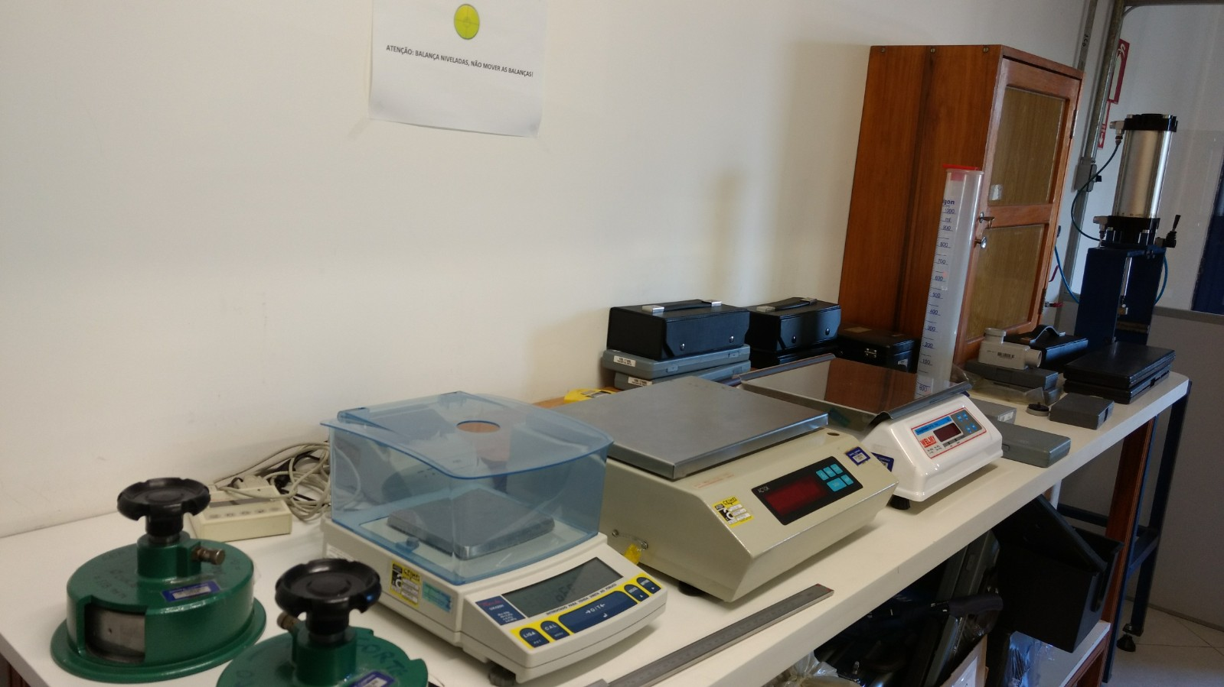
Inspeção e Especificação de Materiais
Instrumentos de Medição para inspeção realizada na SANASA
Foto dos Equipamentos de Inspeção

Slide 23
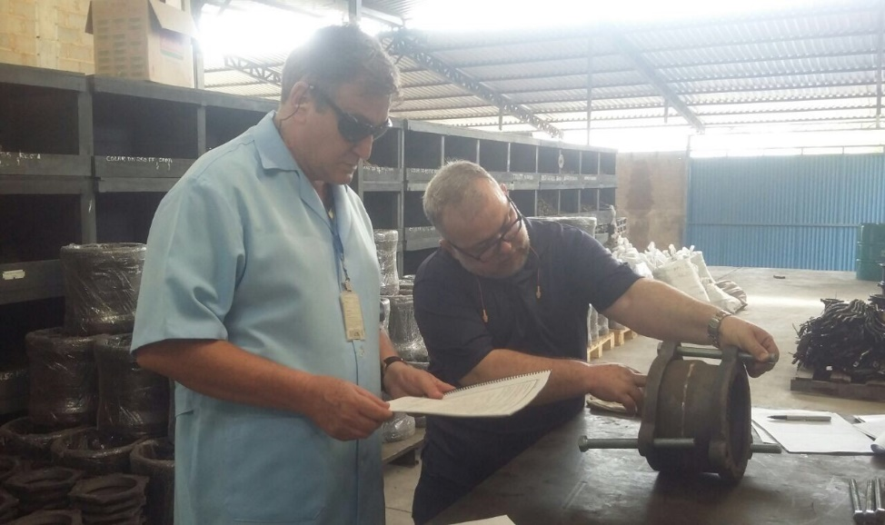
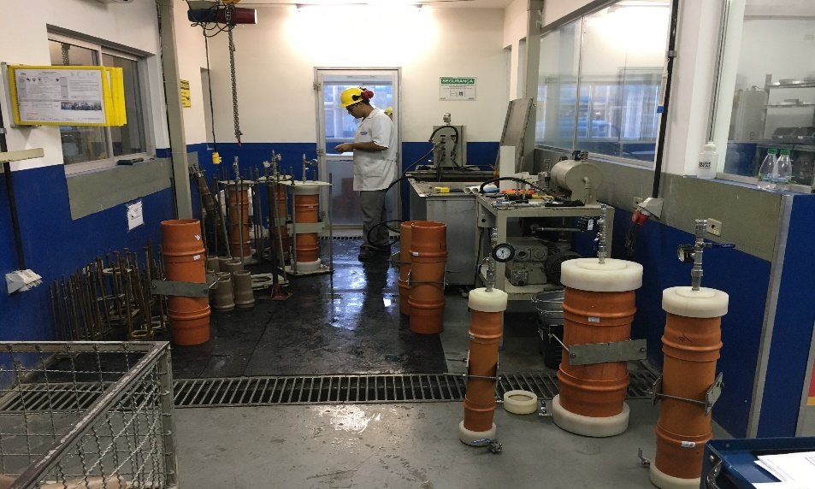
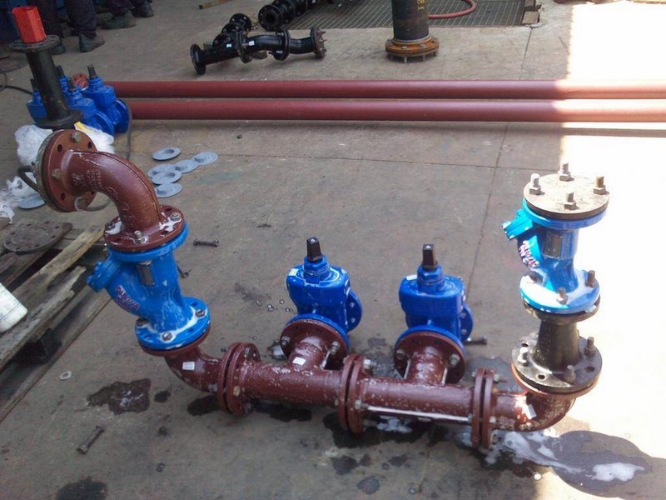
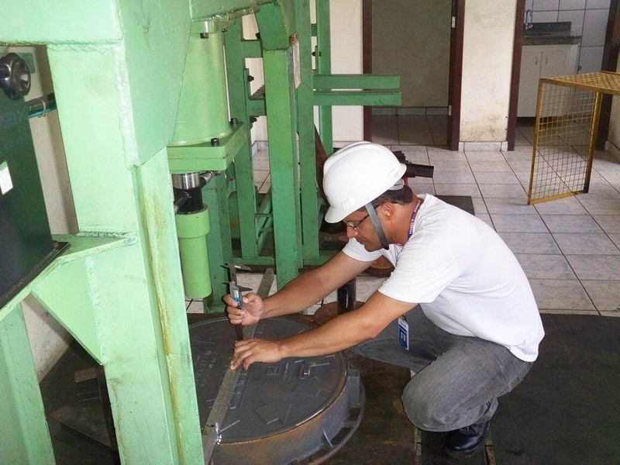
Inspeção e Especificação de Materiais
Materiais Inspecionados

Slide 24
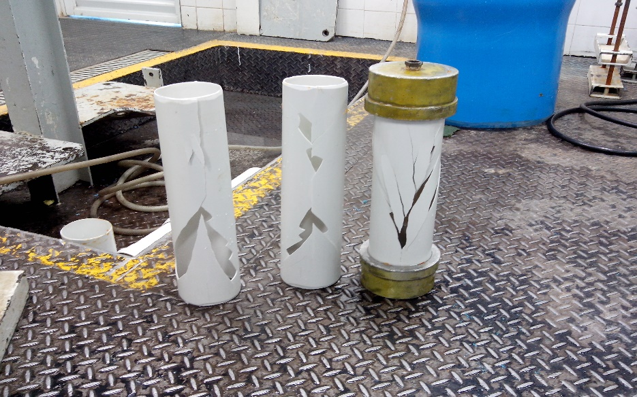
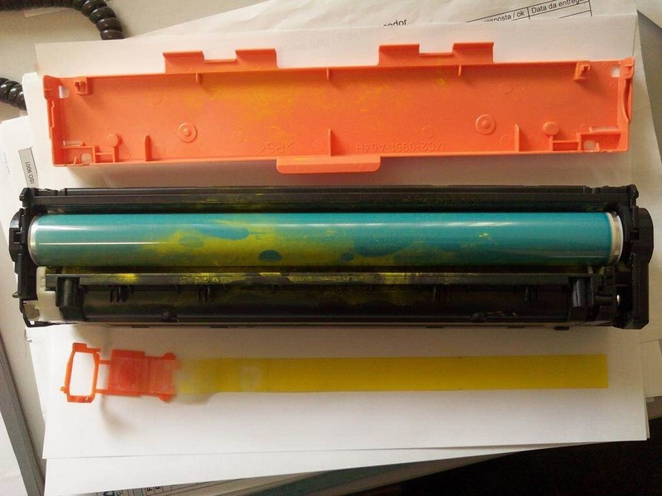
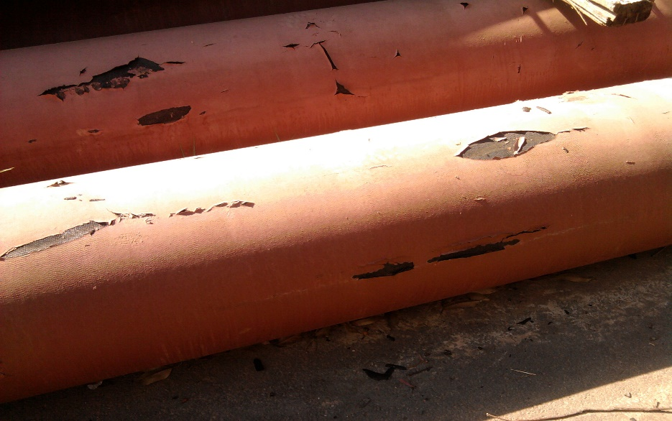
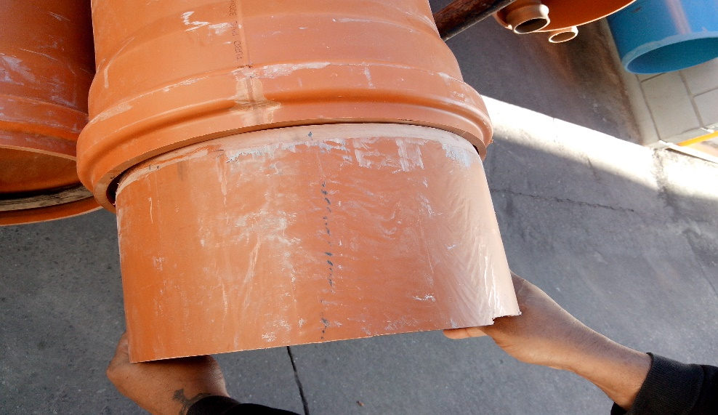
Inspeção e Especificação de Materiais
Materiais Inspecionados e REPROVADOS

Slide 26
Contato
Eng.º Oséias Felippe Nery
Coordenador Setor Inspeção e Especificação
(19) 3775-5582 – insp.materiais@sanasa.com.br
Lucas E. Von Zuben Dias
Estagiário
(19)3735-5748 – insp.materiais21@sanasa.com.br

